Slide 1

BASE DE DATOS DE UN RESTAURANTE
Alumnas:
Casaverde Castillo Emperatriz
Ramirez Castillo Betsabè

Slide 2
RECOLECCIÓN DE DATOS
MESA
ID_MESA
NUM_MESA
ESTABLECIMIENTOS
ID_ESTABLECIMIENTO
NOM_ESTABLECIMIENTO
TELEFONO
DIRECCION
CLIENTES
ID_CLIENTE
NOM_CLIENTE
APELLIDO_CLIENTE
DIRECCION_CLIENTE
TELEFONO_CLIENTE
PLATOS
ID_PLATO
NOM_PLATO
PRECIO_PLATO
RESERVACIONES
ID_RESERVACION
EMPLEADOS
ID_EMPLEADO
NOM_EMPLEADO
TELEFONO
DIRECCION_EMPLEADO
CARGO
FACTUROA
ID_FACTURA
ID_CLIENTE
FECHA
DETALLE_FACTURA
ID_DETALLE_FACTURA

Slide 3
CREACION DE TABLAS
TABLA MESA
ID_MESA
NUM_MESA
ESTABLECIMIENTOS
ID_ESTABLECIMIENTO
NOM_ESTABLECIMIENTO
TELEFONO
DIRECCION
CLIENTES
ID_CLIENTE
NOM_CLIENTE
APELLIDO_CLIENTE
DIRECCION_CLIENTE
TELEFONO_CLIENTE
PLATOS
ID_PLATO
NOM_PLATO
PRECIO_PLATO

Slide 4
CREACION DE TABLAS
EMPLEADOS
ID_EMPLEADO
NOM_EMPLEADO
APELLIDO_EMPLEADO
TELEFONO
DIRECCION
CARGO
ID_ESTABLECIMIENTO
FACTURA
ID_FACTURA
ID_CLIENTE
FECHA
DETALLE DE LA FACTURA
ID_DETALLE_FACTURA
ID_FACTURA
ID_EMPLEADO
ID_PLATO
ID_MESA
RESERVACIONES
ID_RESERVA
ID_CLIENTE
ID_MESA
FECHA_RESERVACION
ID_ESTABLECIMIENTO

Slide 5
CLASIFICACION DE TABLAS
MESA
ID_MESA | INT | NOT NULL | PK
NUM_MESA | NUMERIC(2,0) | NULL
ESTABLECIMIENTOS
ID_ESTABLECIMIENTO | INT | NOT NULL | PK
NOM_ESTABLECIMIENTO | VARCHAR (50) | NULL
TELEFONO | NUMERIC(7,0) | NULL
DIRECCION | VARCHAR (50) | NULL
CLIENTES
ID_CLIENTE | INT | NOT NULL | PK
NOM_CLIENTE | VARCAR(50) | NULL
APELLIDO_CLIENTE | VARCAR(50) | NULL
DIRECCION_CLIENTE | VARCAR(50) | NOT NULL
TELEFONO_CLIENTE | NUMERIC(10,0) | NOT NULL

Slide 6
CLASIFICACION DE TABLAS
PLATOS
ID_PLATO | INT | NOT NULL | PK
NOM_PLATO | VARCHAR(50) | NULL
PRECIO_PLATO | MONEY | NOT NULL
FACTURA
ID_FACTURA | INT | NOT NULL | PK
ID_CLIENTE | INT | NULL
FECHA | DATE | NULL
RESERVACIONES
ID_RESERVA | INT | NOT NULL | PK
ID_CLIENTE | INT | NULL | FK
ID_MESA | INT | INT | FK
FECHA_RESERVACION | DATE | NULL
ID_ESTABLECIMIENTO | INT | NULL | FK

Slide 7
CLASIFICACION DE TABLAS
EMPLEADOS
ID_EMPLEADO | INT | NOT NULL | PK
NOM_EMPLEADO | VARCHAR(50) | NULL
APELLIDO_EMPLEADO | VARCHAR(50) | NULL
TELEFONO | NUMERIC(10,0) | NOT NULL
DIRECCION | VARCHAR(50) | NULL
CARGO | VARCHAR(30) | NOT NULL
ID_ESTABLECIMIENTO | INT | NULL | FK
DETALLE DE LA FACTURA
ID_DETALLE_FACTURA | INT | NOT NULL | PK
ID_FACTURA | INT | NULL | FK
ID_EMPLEADO | INT | NULL | FK
ID_PLATO | INT | NULL | FK
ID_MESA | INT | NULL | FK

Slide 8
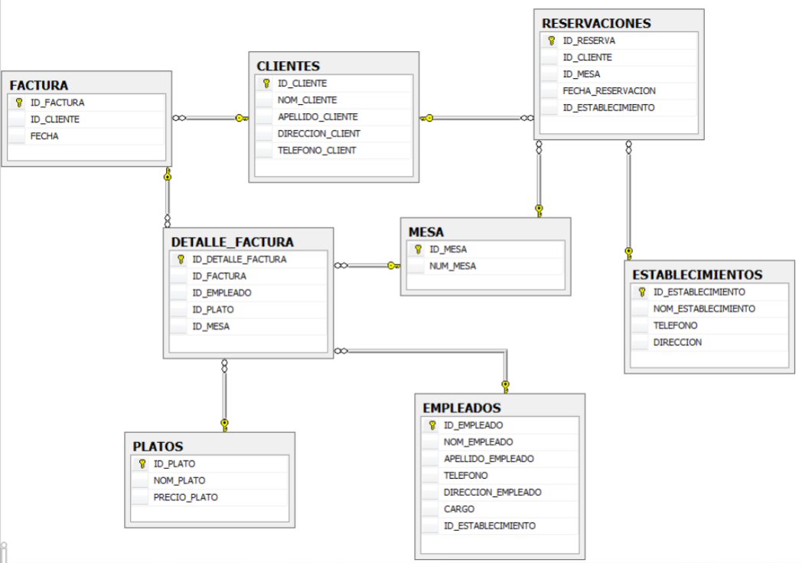
RELACION DE TABLAS

